Slide 1

СТУДЕНТ ГОДА – 2023
ФИНАЛ

Slide 2
1 ТУР – КОНКУРС ПОРТФОЛИО
2 ТУР МАСТЕР-КЛАСС
3 ТУР ФИНАЛ

Slide 3

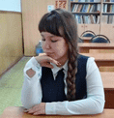
КОВАЛЬСКАЯ АННА
ЖИЗНЕННОЕ КРЕДО
«ЖИВИ И УЛЫБАЙСЯ!»

Slide 4
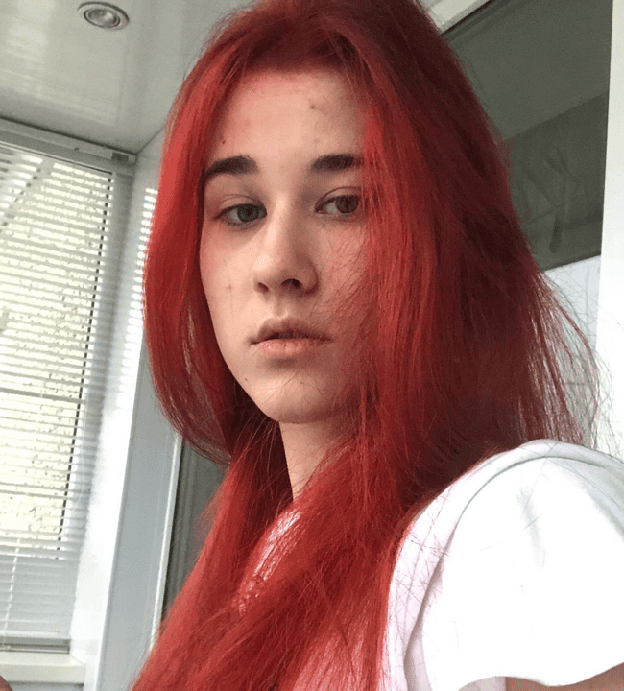
ВОЛКОВА ЮЛИЯ
ЖИЗНЕННОЕ КРЕДО
НЕ ДОВОДИТЬ ДО КОНЦА НАЧАТОЕ- ВСЕ РАВНО, ЧТО НЕ НАЧИНАТЬ

Slide 5
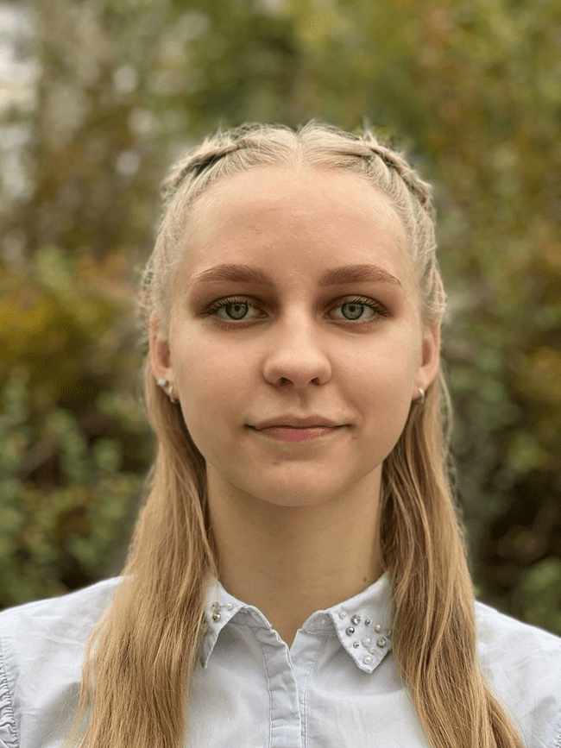
КЛОЧКОВА КСЕНИЯ
ЖИЗНЕННОЕ КРЕДО
«ТЕБЕ НАДО ЧУДО?
СДЕЛАЙ ЕГО САМ!»

Slide 6
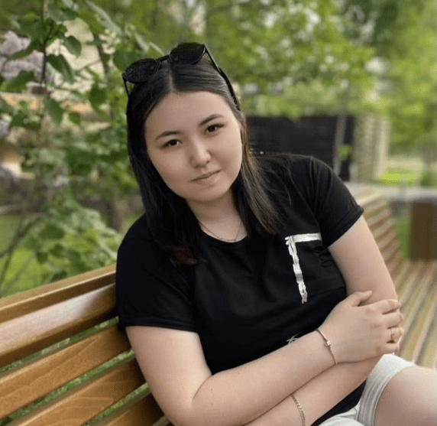
КИЛЯЖЕВА АДЭЛИНА
ЖИЗНЕННОЕ КРЕДО
НЕТ НИЧЕГО НЕВОЗМОЖНОГО. ВОЗМОЖНО ВСЁ, ЧТО МОЖНО СЕБЕ ВООБРАЗИТЬ!

Slide 7
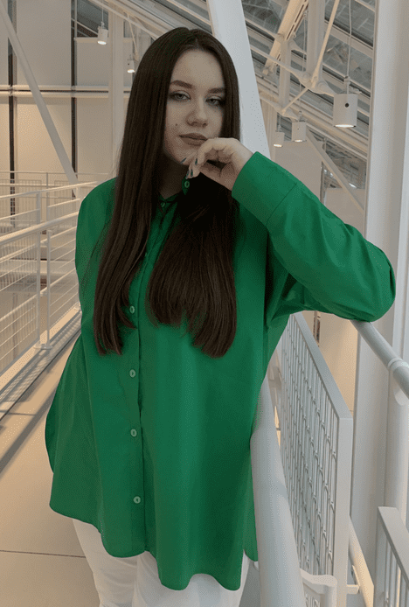
ДОЦЕНКО ДАРЬЯ
ЖИЗНЕННОЕ КРЕДО
ВЕРЬ В СЕБЯ, НИКОГДА НЕ СДАВАЙСЯ!
БУДЬ СОБОЙ И ДРУГИМ УЛЫБАЙСЯ!
УМ И СЕРДЦЕ В РАБОТУ ВЛОЖИ,
КАЖДОЙ СЕКУНДОЙ В ТРУДЕ ДОРОЖИ!
ЖИЗНЕННОЕ КРЕДО
ВЕРЬ В СЕБЯ, НИКОГДА НЕ СДАВАЙСЯ!
БУДЬ СОБОЙ И ДРУГИМ УЛЫБАЙСЯ!
УМ И СЕРДЦЕ В РАБОТУ ВЛОЖИ,
КАЖДОЙ СЕКУНДОЙ В ТРУДЕ ДОРОЖИ!

Slide 8
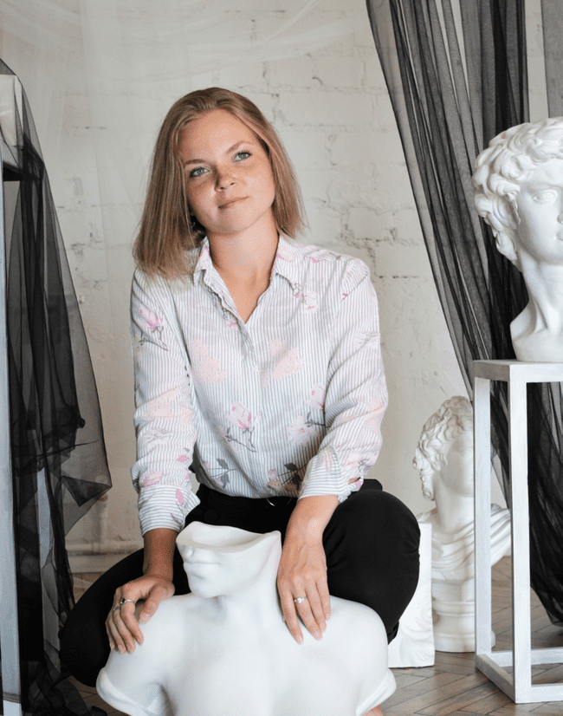
УКРАИНСКАЯ СВЕТЛАНА
ЖИЗНЕННОЕ КРЕДО
ПРАВИЛО 3Т:
ТРЕНИРОВКА ТРУД
ТЕРПЕНИЕ

Slide 9


